Slide 1
Teaching Grammar in Context
Lynn Johnston

Slide 2
Have students see if they can figure out the pattern.
It’s about the brain’s ability to recognize patterns.

Slide 3
Bailar Yo bailo
Cantar Yo canto
Escuchar Yo escucho
Viajar Yo viajo
Trabajar Yo trabajo
Estudiar…
Practicar ….
Mirar…..

Slide 4
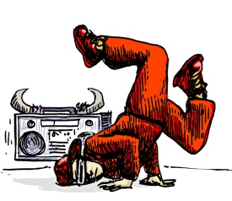
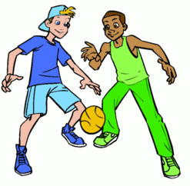
manger j’ai mangé
danser j’ai dansé
chanter j’ai chanté
Écouter j’ai écouté
regarder j’ai regardé
travailler…
Voyager….
Jouer……

Slide 6
Grammar embedded in story
Example from Laura Terrill.
Je suis une torture. Je nage. Je chereche une méduse. J’ai faim. Je nage. Je cherche. Je vois une méduse. Je mange la méduse. Je suis malade.

Slide 12
What other examples can you think of to teach grammar in context?

